Slide 1
Cemil Meriç: 1916-1987

Slide 2
Bereketli Hilâl:Mezopotamya

Slide 3
İlk Uygarlık-İlk Çiftçiler

Slide 4
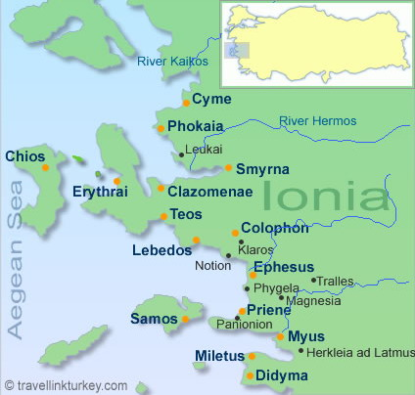
Milet

Slide 5
Thales (M.Ö.624-546)

Slide 6
Anaksimandros (M.Ö.610-546)

Slide 7
Anaksimenes (M.Ö.585-525)

Slide 8
Ksenophanes (M.Ö.570-480)

Slide 9
Anaksagoras (M.Ö.500-428)

Slide 10
Herakleitos (M.Ö.535-475)

Slide 11
Sinoplu Diogenes (M.Ö.412-323)

Slide 12
Aratos (M.Ö.315-245)

Slide 13
Hierapolisli Epiktetos(M.S.55-135)

Slide 14
Isparta Yazılı Kanyon: ‘‘ Hür İnsan Üzerine’’

Slide 15
Epiktetos İçin
HÜR İNSAN ÜZERİNE
Ey yolcu, yol hazırlığını yap ve koyul yola; şunu bilerek:
Hür kişi sadece karakterinde hür olan kişidir.
Yüreğinde ise dürüstlüğü, işte bunlar asil yapar kişiyi
Ve bununla yücelir
Ey yolcu, Epiktetos köle bir anadan doğmuştu, ama
Yüceydi herkesten, bir kartal gibi: bilgelikte ise takdire
şayandı ruhu

Slide 16
Lukianos (M.S.125-180)

Slide 17
Seçme Kaynakça
Diogenes Laertios, Ünlü Filozofların Yaşamları ve
Öğretileri, (Çev: Candan Şentuna), Yapı Kredi Yayınları, İstanbul, 2013.
H.Haluk Erdem-Mustafa Günay (Hazırlayanlar) Hierapolisli Bir Filozof Epiktetos, Türkiye Felsefe Kurumu, Ankara, 2014.
Harun Tepe-Betül Çotuksöken (Hazırlayanlar) Sinoplu
Diogenes, Türkiye Felsefe Kurumu, Ankara, 2015.
Herakleitos, Fragmanlar, (Çev: Cengiz Çakmak), Kabalcı
Yayınevi, İstanbul, 2009.
John Burnet, Erken Yunan Felsefesi, (Çev: Aziz Yardımlı
İdea Yayınları, İstanbul, 2013.

